Slide 1
Условия приема на обучение и профессионального образования для студентов с инвалидностью
и ограниченными возможностями здоровья
Качан Раиса Николаевна,
заведующий ресурсным центром инклюзивного профессионального образования,
базовой профессиональной образовательной организации
Ханты Мансийского автономного округа – Югры
БУ «Нижневартовский социально-гуманитарный колледж»

Slide 2
Базовая профессиональная образовательная организация
ХМАО - Югры (Ресурсный центр)
Нижневартовский социально-гуманитарный колледж
Цель: координация развития инклюзивного профессионального образования для обеспечения условий доступности для инвалидов и лиц с ОВЗ
Задачи:
Профессиональная ориентация инвалидов и лиц с ОВЗ
Создание условий доступности учреждений профобразования для инвалидов и лиц с ОВЗ
Содействие в трудоустройстве

Slide 3
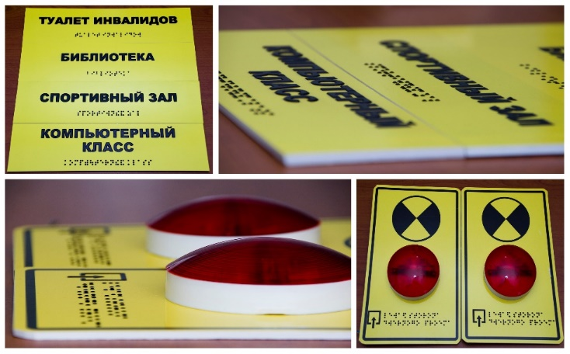
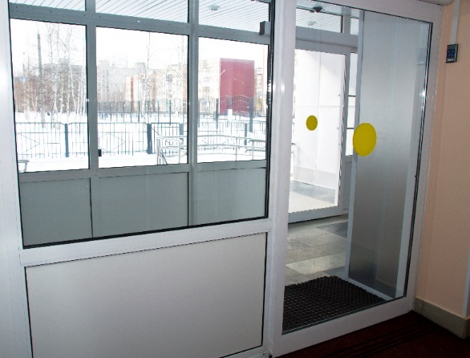
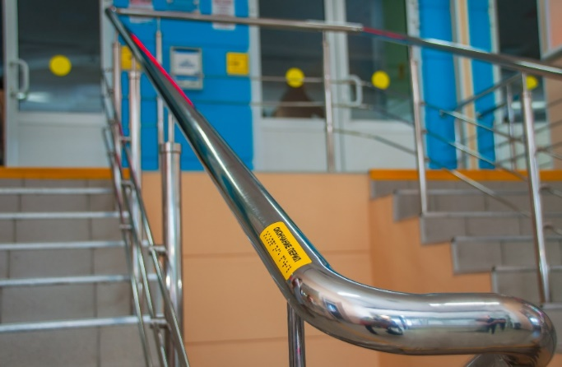
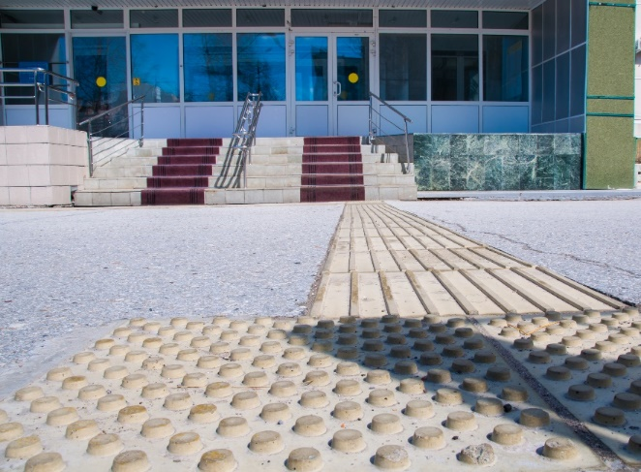
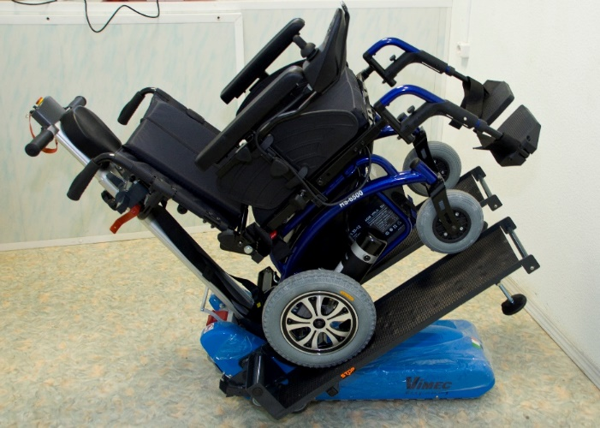
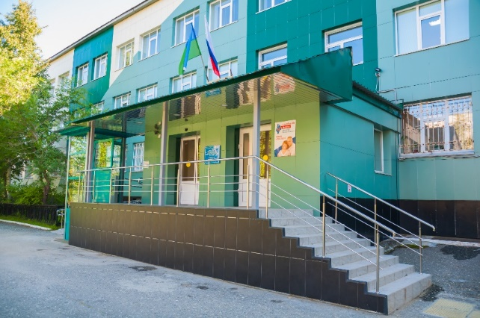
Доступная среда для инвалидов
18 учреждений СПО ХМАО – Югры | 12 учреждений – полная доступность – 67% 6 учреждений – частичная доступность – 33%

Slide 4
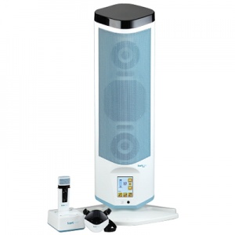
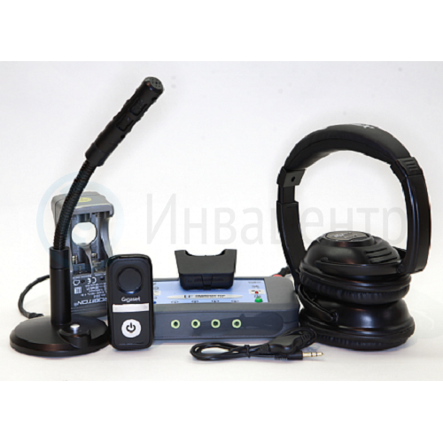
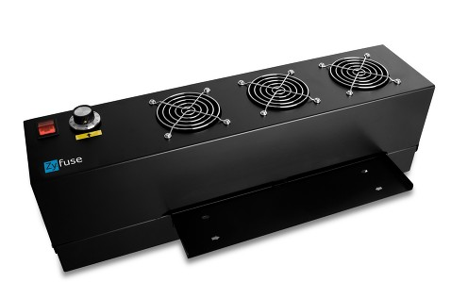
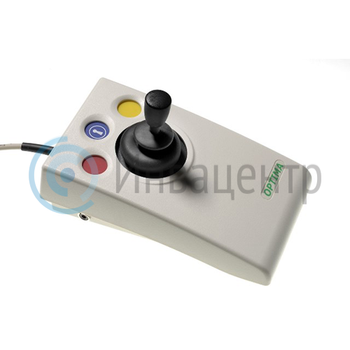
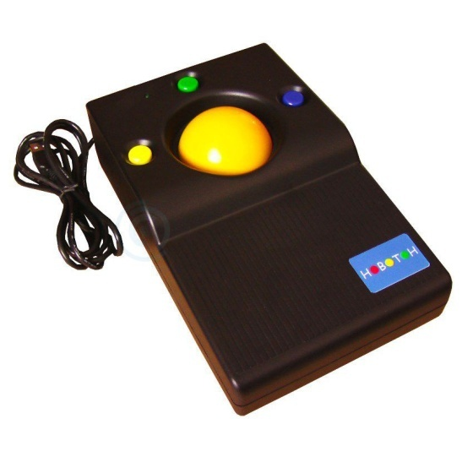
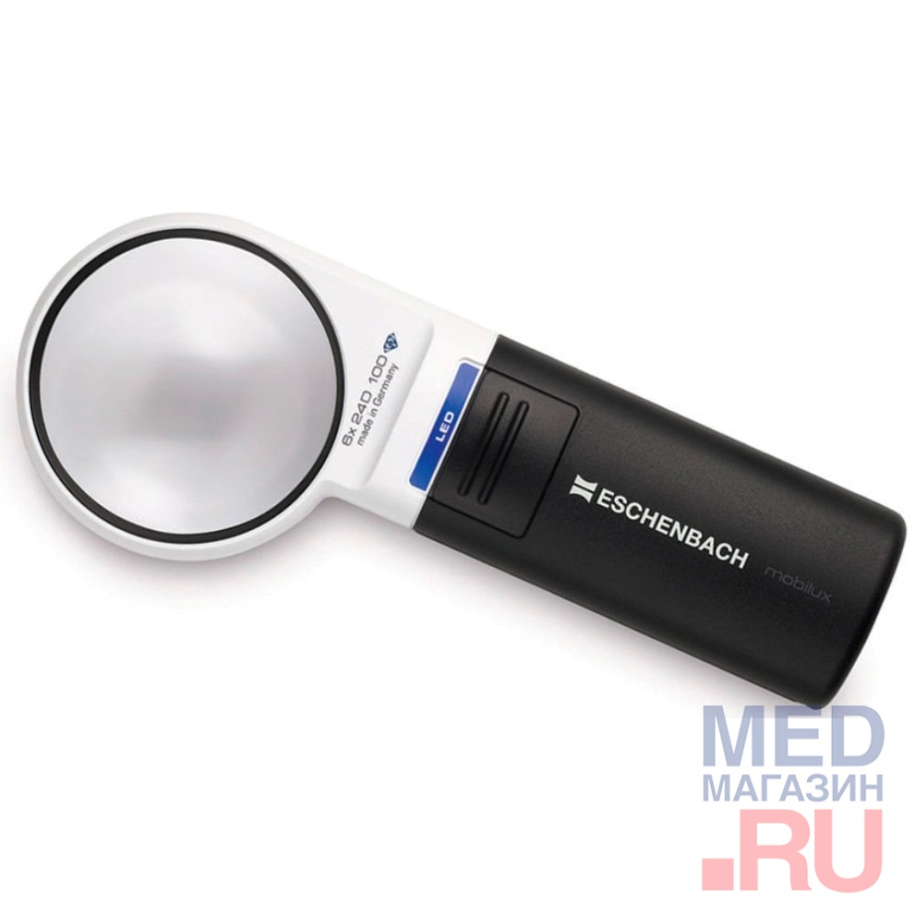
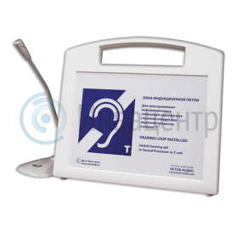
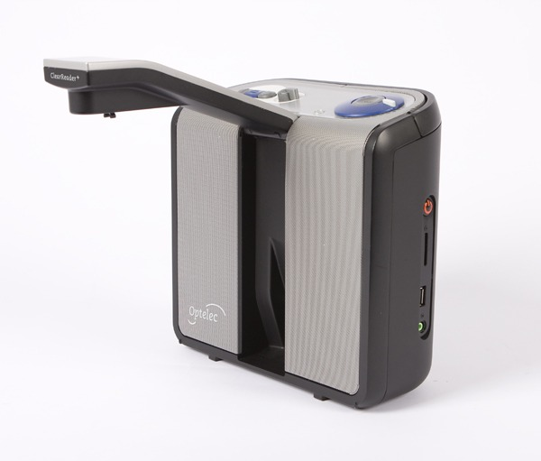
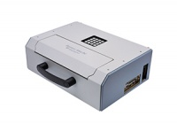
для студентов с нарушением опорно-двигательного аппарата
Специальное оборудование в инклюзивном образовании
для студентов
с нарушением зрения
для студентов
с нарушением слуха

Slide 5
Учреждения среднего профессионального образования г. Нижневартовска
 |  | Адрес | Приемная комиссия
 | "Нижневартовский социально - гуманитарный колледж» | ул. Дружбы Народов, 13 А | 8(3466)46-54-29
 | "Нижневартовский медицинский колледж" | ул. Интернациональная, 3 | 8(3466)42-21-27
 | "Нижневартовский строительный колледж" | ул. Индустриальная, 29 ул. Кузоваткина, 9 | 8 (3466) 67-02-46
 | "Нижневартовский политехнический колледж" | ул. Мира, 39 | 8 (3466) 42-42-79

Slide 6
Сроки подачи документов с 15 июня по 15 августа Оригинал аттестата - до 15 августа и до 10 августа (при наличии вступительных испытаний) Форма подачи документов: лично, по почте, по электронной почте
Профессиональное образование
!!! Зачисление по КОНКУРУ АТТЕСТАТОВ
СРЕДНИЙ БАЛ АТТЕСТАТА

Slide 7
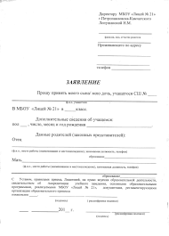
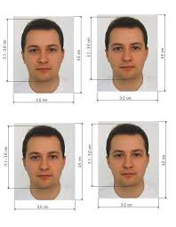
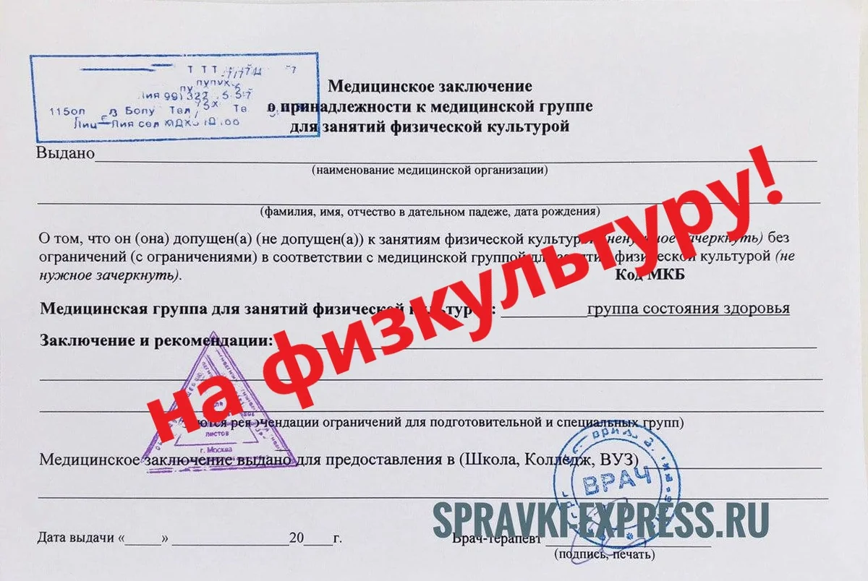
Документы для поступления в колледж
Заявление
Оригинал и копия документа, удостоверяющего личность (паспорт)
Оригинал и копия документа об уровне образования (АТТЕСТАТ) или свидетельство об окончании учреждения
4 фотографии
СНИЛС - копия
Медицинское заключение о группе здоровья
При наличии: договора о целевом обучении, результаты индивидуальных достижений

Slide 8
Социальная поддержка студентов
Студенты из числа инвалидов
Обеспечение двухразовым питанием (дети-инвалиды, инвалиды I и II группы, инвалиды с детства) | Обеспечение питанием
Государственная социальная стипендия
Бесплатное место в общежитии
Студенты из числа инвалидов, проживающие на территории ХМАО – Югры и обучающиеся в организациях высшего и среднего профессионального образования имеют право на оплату обучения или на возмещение затрат на оплату обучения. | оплата обучения
Преимущественное право зачисления в организацию профобразования при прочих равных условиях. | преимущество при зачислении
Инвалиды вправе повторно получить профессиональное образование по другой профессии за счет бюджетных средств.

Slide 9
Среднее профессиональное образование г. Нижневартовск
Нижневартовский социально - гуманитарный колледж
Сетевое и системное администрирование
Информационные системы и программирование
Музыкальное образование
Преподавание в начальных классах
Дошкольное образование
Физическая культура
Экономика и бухгалтерский учет
(по отраслям)
Банковское дело
Страховое дело (по отраслям)
Гостиничное дело
Туризм
Документационное обеспечение управления и архивоведение
ул. Дружбы Народов, 13 А
8(3466)46-54-29
На основании аттестата об основном общем образовании (9 класс) на очную форму обучения
На основании аттестата о среднем общем образовании (11 класс) на заочную форму обучения
Срок обучения 2 года 10 месяцев
3 года 10 месяцев

Slide 10
Вступительные испытания
Нижневартовский социально - гуманитарный колледж
Результаты вступительных испытаний оцениваются по зачетной системе (зачтено, не зачтено)
Первый поток | 28.06.2023
Второй поток | 18.08.2023
Дополнительный день | 21.08.2023
Физическая культура | бег 100м, 500 (1000)м, отжимание/подтягивание
Музыкальное образование | исполнение произведения на музыкальном инструменте, вокальное исполнение
Преподавание в начальных классах Дошкольное образование | Тестирование: Понимание значимости педагогической профессии для общества; демонстрация социальной ответственности, профессионально значимых качеств: любовь к детям, коммуникабельность, тактичность, наблюдательность, саморегуляция, организованность, требовательность к себе.

Slide 11
Среднее профессиональное образование
Нижневартовский строительный колледж
Дизайн (по отраслям)
Экономика и бухгалтерский учет (по отраслям)
Строительство и эксплуатация зданий и сооружений
Техническая эксплуатация подъёмно-транспортных, строительных, дорожных машин и оборудования
ул. Индустриальная, 29
ул. Кузоваткина, 9
8 (3466) 67-02-46
Мастер по ремонту и обслуживанию автомобилей
Сварщик
Мастер отделочных строительных и декоративных работ
Мастер контрольно-измерительных приборов и автоматики
Мастер общестроительных работ
Повар, кондитер
На основании аттестата об основном образовании (9,11 класс)
Срок обучения 1 год 10 месяцев –
3 года 10 месяцев
Очная и заочная формы обучения

Slide 12
Вступительные испытания
Нижневартовский строительный колледж
Первый поток | 07.07.2023
Второй поток | 11.08.2023
Дополнительный день | 18.08.2023
Дизайн (по отраслям) | Творческий экзамен – рисунок ул. Кузоваткина, 9

Slide 13
Среднее профессиональное образование
Нижневартовский политехнический колледж
Техническое обслуживание и ремонт двигателей, систем и агрегатов автомобилей
Техническая эксплуатация и обслуживание электрического и электромеханического оборудования
Поварское и кондитерское дело
Информационные системы и программирование
ул. Мира, 39
8(3466)42-42-39
Слесарь по ремонту автомобилей
Повар, кондитер
Наладчик аппаратных и программных средств инфокоммуникационных систем
Оператор информационных систем и ресурсов
Электромонтер по ремонту и обслуживанию электрооборудования
Сварщик
Мастер по ремонту и обслуживанию автомобилей (10 месяцев)
На основании аттестата об основном образовании (9,11 класс)
Срок обучения 3 года 10 месяцев
1 год 10 месяцев
Очная и заочная формы обучения

Slide 14
Среднее профессиональное образование
Нижневартовский медицинский колледж
Сестринское дело
Лечебное дело
Акушерское дело
ул. Интернациональная, 3
8(3466)42-21-27
Срок обучения 1 год 10 месяцев –
3 года 10 месяцев Очная форма обучения
На основании аттестата об основном образовании (9, 11 класс)

Slide 15
Вступительные испытания
Нижневартовский медицинский колледж
 | с 20 июля по 10 августа
Сестринское дело Лечебное дело Акушерское дело | Психологическое тестирование с использованием программы «Профмедтест» очно в аудитории колледжа, по предварительному графику ул. Интернациональная, 3

Slide 16
Особенности проведения вступительных испытаний
для инвалидов и лиц с ограниченными возможностями здоровья
вступительные испытания проводятся с учетом особенностей психофизического развития, индивидуальных возможностей и состояния здоровья;
в одной аудитории совместно с поступающими, не имеющими ограниченных возможностей здоровья, если это не создает трудностей для поступающих при сдаче вступительного испытания;
присутствует ассистент, оказывающий необходимую техническую помощь
предоставляется в печатном виде инструкция о порядке проведения вступительных испытаний;
поступающие могут пользоваться необходимыми им техническими средствами;
обеспечивается беспрепятственный доступ в здание и помещения учреждения

Slide 17
Профессиональное обучение
на основании свидетельства об образовании
(для выпускников общеобразовательных учреждений
для обучающихся с ОВЗ)
Нижневартовский политехнический колледж
Мастер по ремонту и обслуживанию автомобилей
(срок обучения 10 месяцев)
Нижневартовский строительный колледж
Плотник
Повар
(срок обучения 10 месяцев)

Slide 18
г. Нижневартовск ул. Дружбы Народов 13А
Нижневартовский социально – гуманитарный колледж
Телефон горячей линии
46-54-29
Дополнительные телефоны
43-55-19
43-54-70
сайт: www.nv-stady.ru
E-mail: priem@nv-study.ru
Тел. 8 (3466) 43-54-70 8(908)8861880
Качан Раиса Николаевна, заведующий Ресурсным центром

